Slide 1

일본
일본의
경제
경제 발전
2조
혜군, 유진, 지윤, 화수

Slide 2

INDEX
1
2
3
4
애니메이션
자연재해
스포츠
건축
경제
경제
경제
경제

Slide 3

1
애니메이션
일본의 애니메이션
경제 발전 과정

Slide 4








1
애니메이션 경제발전
일본 TV 애니메이션 세계 점유율
60%
일 본
전 세계 TV 방영되는 애니메이션
출처 : 2014년 일본 경제산업성
Notes:
2015년 기준 일본의 애니메이션은 전 세계 TV에 방영되는 애니메이션 중 60%를 기록하고 있다. 이렇게 일본의 애니메이션은 전세계를 앞도하며 큰 시장을 차지하고 있다. 또한

Slide 5






1
애니메이션 경제발전
일본 TV 애니메이션 국가별 최고 시청률
USA
SPAIN
FRANCE
65%
42%
67%
출처 : 2014년 아사히 신문 외
Notes:
미국에 수출된 아톰은 최고 시청률 65% 스페인의 짱구는 못말려가 42% 프랑스에서는 드래곤볼이 67% 의 각각의 최고의 시청률을 기록했다.

Slide 6





1
애니메이션 경제발전
포켓몬스터 경제효과
70여 개국
4조엔
경제효과
1997년
2013년
수출
출처 : 2013년 ㈜ 포켓몬스터
Notes:
한편 포켓몬스터는 1997년부터 전 세계 70여 개국에 수출되어 현재까지 4조엔 이상의 경제효과를 나타 내었다. 이러 하듯 일본의 애니메이션 경제의 규모는 아주 크다고 볼 수 있으며 이에 따라 일본의 애니메이션의 경제 발전이 어떻게 이루어졌는지 살펴 볼 것이다.

Slide 7




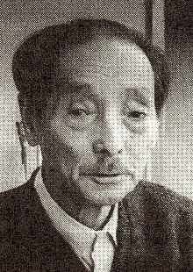
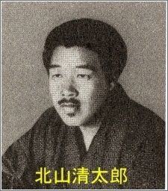


1
애니메이션 경제발전
일본 애니메이션의 시작
일본 영화사
시모키와 오텐
고우치 준이치
기타야마 세이타로
“영화의 한 장르”
“일본 애니메이션 탄생”
Notes:
일본에서 애니메이션은 외국의 디즈니에서 미키마우스, 피터팬, 백설 공주와 일곱 난쟁이, 피노키오 등 서양에서는 훌륭한 애니메이션이 만들어 지고 영화의 한 장르로 자리를 잡아가고 있었다. 이에 일본 영화사 에서도 그때 당시 작화가 였었던 3인으로부터 시작이 된다. 하지만 이 때는 그냥 신문에 올라오는 단편 컷 만화가 다였다.

Slide 8







1
애니메이션 경제발전
TOEI 설립
최초 장편 애니메이션제작
단편 애니메이션제작
기계 시스템 도입
막대한 제작비용
1953년 설립
‘백사전’
Notes:
1948년 ‘TOEI’가 설립되었고 ‘TOEI’는 동양의 디즈니가 되는 것을 꿈꾸었다. 1953년 ‘TOEI’는 디즈니 스튜디오의 기계 시스템을 들여와 애니메이션을 디즈니 방식으로 만들었다. 1958년 ‘TOEI’ 사에서는 일본의 최초의 장편 애니메이션 ‘백사전’을 만들었다. 하지만 디즈니와 같은 방식으로 애니메이션을 제작 하면 막대한 비용이 들었기 때문에 ‘TOEI’는 아톰과 같은 방식으로 애니메이션을 제작하기 시작했다.

Slide 9



1
애니메이션 경제발전
일본 최초 TV애니메이션 ‘Astro boy’
최초 주 마다 만화 연재
만화
애니메이션
1963년 1월
철완 아톰 (Astro boy)
다양한 스토리를 접목
TV 애니메이션의 시작
머천다이징 도입
9월
수요 내용에 적합한 상품 또는 서비스를 알맞은 시기와 장소에서 적정가격으로 유통시키기 위한 일련의 시책
데즈카 오사무
시청률
27.4%
Notes:
일본의 본격적인 TV 애니메이션의 시작은 1963년 1월 1일 데즈카 오사무가 디즈니에 감명을 받아 만들어낸 일본의 최초 TV 애니메이션 이었던 철완의 아톰이 태어나고 같은 해 9월에 미국의 NBC에 ‘Astro boy’라는 제목으로 방송이 되었고 첫 회 27.4%의 시청률이 나왔다. 아톰은 만화가 먼저 연재되고 난 이후에 TV 애니메이션으로 나왔기 때문에 디즈니와 다르게 다양한 스토리를 접목시켜 보여주었다. 또한 아톰은 TV 애니메이션 작품 사상 첫 머천다이징 도입한다. 캐릭터 상품 사용 허락 제 판권 비즈니스에 의한 수입 확보가 가능했다.

Slide 10






1
애니메이션 경제발전
미국 애니메이션 vs 일본 애니메이션
미국 | VS | 일본
장편 애니메이션 | 연재 방법 | 단편 애니메이션
장기간 | 연재 기간 | 매 주
분업화 된 시스템 | 제작 방식 | 감독의 철학
우정, 사랑, 권선징악 | 스토리 | 다양한 나라의 풍속 습관, 신, 위인
Notes:
일본 애니메이션 표현 방식
일본의 애니메이션은 움직이지 않는다. 움직이지 않는 대신 대사와 드라마를 만들어 낸다. 입만 벙긋대면서 이야기를 만들어 간다. 움직임이 없어지면 캐릭터가 자유로워지고 복잡한 로봇도 만들 수 있었다. 옛날에는 로봇이 그저 원형이었는데 보다 사실적인 로봇과 우주선을 그릴 수 있게 된 것이다.
디즈니 애니메이션 표현 방식
디즈니는 멀티플레인 카메라(다단식으로 된 유리판에 설치된 촬영기 거리에 따라 초점을 조절하면서 원근감을 만들어 낸다.)를 이용하여 배경과 인물을 각각 다른 높이에서 촬영함으로써 영상의 입체적으로 표현할 수 있게 했다. 그 덕분에 평면적인 영상에는 깊이가 더해졌다. 1초에 24장의 움직임으로 만드는 ‘풀 애니메이션’ 방식으로 캐릭터의 움직임은 훨씬 사실적으로 구현되었다.

Slide 11
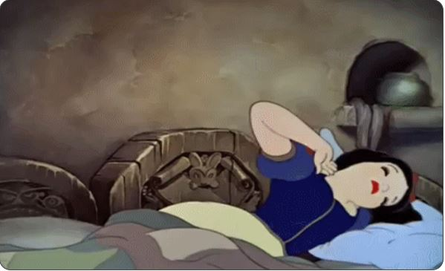
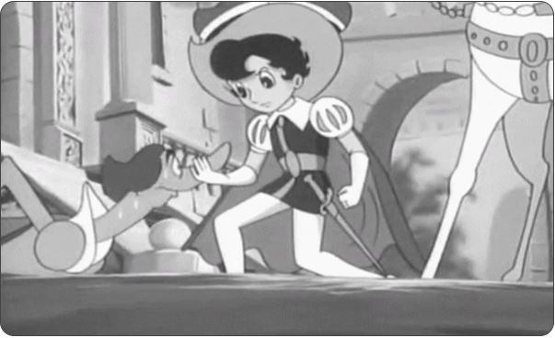
1
애니메이션 경제발전
미국 애니메이션 vs 일본 애니메이션
미국의 애니메이션사의 많은 자금력
일본의 애니메이션사의 적은 자금력
1초에 24장의 프레임
1초에 16장의 프레임
멀티플레인 카메라를 이용해 입체감 상승
움직임이 없어 캐릭터가 자유로움 스토리를 만듦
Notes:
일본 애니메이션 표현 방식
일본의 애니메이션은 움직이지 않는다. 움직이지 않는 대신 대사와 드라마를 만들어 낸다. 입만 벙긋대면서 이야기를 만들어 간다. 움직임이 없어지면 캐릭터가 자유로워지고 복잡한 로봇도 만들 수 있었다. 옛날에는 로봇이 그저 원형이었는데 보다 사실적인 로봇과 우주선을 그릴 수 있게 된 것이다.
디즈니 애니메이션 표현 방식
디즈니는 멀티플레인 카메라(다단식으로 된 유리판에 설치된 촬영기 거리에 따라 초점을 조절하면서 원근감을 만들어 낸다.)를 이용하여 배경과 인물을 각각 다른 높이에서 촬영함으로써 영상의 입체적으로 표현할 수 있게 했다. 그 덕분에 평면적인 영상에는 깊이가 더해졌다. 1초에 24장의 움직임으로 만드는 ‘풀 애니메이션’ 방식으로 캐릭터의 움직임은 훨씬 사실적으로 구현되었다.

Slide 12

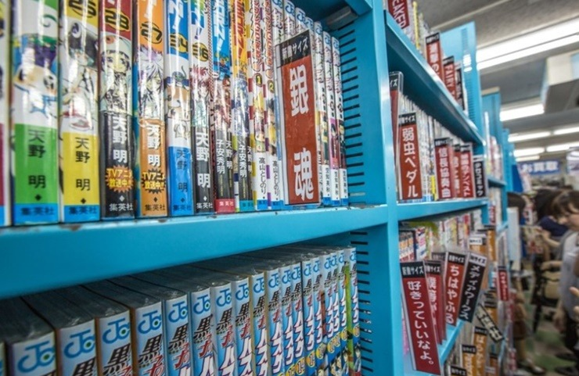

1
애니메이션 경제발전
일본의 애니메이션이 성장한 이유
애니메이션 성장의 원동력
재미 제공
만화책 구매
독자
만화책
작가의 수익
만 화
애니메이션 제작
Notes:
일본의 애니메이션이 성장할 수 있었던 이유는 일본의 만화에서 나온다. 일본의 만화는 독자들이 매주 연재되는 만화를 구매하여 읽어야 하는 노력이 필요하다 그런 독자들을 만화로 사로잡기 위해서는 매회 마다 재미있는 스토리, 세계관 등을 이용해 독자를 잡아야 한다. 이러한 과정을 걸쳐 독자들이 많이 구매 하거나 하지 않으면서 만화의 인기 여부를 판단 할 수 있게 된다. 그렇게 해서 독자들로부터 구매가 많이 되고 인기가 있는 만화가 애니메이션으로 만들어진다. 즉, 만화가 재미있는 애니메이션을 만들 수 있는 원동력이라 할 수 있다.

Slide 13

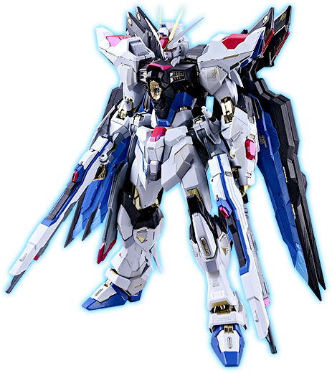


1
애니메이션 경제발전
다양한 애니메이션의 발전
애니메이션의 상업화
애니메이션의 연령대 증가
애니메이션을 장난감으로 생산 판매
아이들이 아닌 어른들을 위한 애니메이션 제작
다양한 수익구조 발굴
Notes:
1979년에 ‘기동전사 건담’이 방영되기 시작하면서 애니메이션이 아이들이 아닌 성인들도 즐길 수 있게 되었다. 또 한 이때부터 일본에서는 로봇이라는 애니메이션을 장난감으로 상품화를 하기 위해서 ‘건담’로봇의 애니메이션을 많이 생산하기 시작했다.
일본의 애니메이션은 단순히 어린 아이들을 대상으로 만든 애니메이션이 아닌 성인들을 대상으로 만든 애니메이션들도 많다. 예를 들면 잔인하다거나 선정적이다거나 드라마, 연애들 다양한 소재를 스토리로 다루면서 성인들도 충분히 즐길 수 있는 애니메이션을 만들었다.

Slide 14




1
애니메이션 경제발전
지브리의 탄생
Since 1985
미야자키
다카하다
스즈키
하야오
이사오
토시오
Notes:
토에이에서 만난 미야자키 하야오와 다카하다 이사오는 애니메이션으로 자신들의 이야기를 하자며 1985년에 지브리는 설립한다. 그리하여 인간의 문명과 자연세계의 갈등을 다룬 독특한 세계관을 가진 작품을 만들어 낸다. 주로 장편 애니메이션을 위주로 제작을 하며, 붉은돼지, 폼포코 너구리 대작전으로 일본 내에서 디즈니의 인기를 추월 한다. 또한 센과 치히로의 행방불명, 하울의 움직이는 성의 작품으로 센과 치히로의 행방불명으로 이루어낸 수익은 304억 엔, 하울의 움직이는 성은 288억 엔의 수익을 내고 작품성을 인정받으며 전 세계 사람들에 감동을 주는 작품을 만들어 낸다. 이로 인해 전 세계 사람들은 일본의 애니메이션을 더 더욱 인정하게 되고 일본 역대로 엄청난 애니메이션 스튜디오가 탄생하게 된다.

Slide 15




1
애니메이션 경제발전
지브리의 탄생
Since 1985
장편 애니메이션 제작
독특한 세계관
인간의 문명
자연세계의 갈등
세상의 숨은 비밀 이야기
일본 내 에서 디즈니 넘은 인기 작품
전 세계에서 흥행을 이룬 작품
붉은돼지
폼포코 너구리 대작전
센과 치히로의 행방불명
하울의 움직이는 성
약 304억 엔
약 288억 엔
Notes:
그리하여 인간의 문명과 자연세계의 갈등을 다룬 독특한 세계관을 가진 작품을 만들어 낸다. 주로 장편 애니메이션을 위주로 제작을 하며, 붉은돼지, 폼포코 너구리 대작전으로 일본 내에서 디즈니의 인기를 추월 한다. 또한 센과 치히로의 행방불명, 하울의 움직이는 성의 작품으로 센과 치히로의 행방불명으로 이루어낸 수익은 304억 엔, 하울의 움직이는 성은 288억 엔의 수익을 내고 작품성을 인정받으며 전 세계 사람들에 감동을 주는 작품을 만들어 낸다. 이로 인해 전 세계 사람들은 일본의 애니메이션을 더 더욱 인정하게 되고 일본 역대로 엄청난 애니메이션 스튜디오가 탄생하게 된다.

Slide 16
1
애니메이션 경제발전
애니메이션이 끼친 다른 경제의 영향
동영상
Notes:
일본은 세계 1위의 로봇 생산국 이고 세계 산업용 로봇 시장의 50%를 점유 하고 있다. 일본의 로봇산업이 발달한 배경에는 뜻 밖에도 애니메이션이 있다고 한다. 일본 로봇 연구의 시초는 데즈카 오사무의 ‘철완 아톰’에서부터 시작된다. 일본 연구자들은 로봇 분야에서 중요하게 여겨지지 않았던 인간형 로봇을 끊임없이 연구하여 이와 같은 완성을 했다는 이야기도 있다.

Slide 17


1
애니메이션 경제발전
디지털 시대의 일본 애니메이션
인터넷을 통해 세계에 빠른 애니메이션 제공
디지털 시대의 애니메이션의 단점
“불법 사이트”
인터넷을 통해 작품 유출
“1주일 이내에 파급”
해외 수출 확장의 장애물
“ ”
일본 경제 생산성 시산
2013년 까지
약 2조 5600억 엔 손실
Notes:
현재 홍콩 , 태국 , 대만 등에서는 거의 1 주일 정도의 차이로 일본에서 방송 애니메이션 작품이 방송되고 있다. 또한 인터넷 에서는 해외의 애니메이션 배달을 해 일본에서의 방송 1 시간 후에는 전 세계적으로 일본의 애니메이션을 볼 수 있게 되었다. 디지털 시대가 들어서면서 이렇게 빠르고 쉽게 일본의 애니메이션을 판매 할 수 있고 독자들을 빠르게 시청 할 수 있다. 이렇듯 큰 장점이 있지만 단점 있기 마련이다.
최근에는 해외를 중심으로 "불법"이라는 불법 애니메이션 전달 사이트가 존재하고 있으며, 해외 수출 확장을 어렵게하고있다. 경제 산업 성 시산에 따르면 불법 복제로 인한 손실은 중국에서만 연간 5600 억 엔, 미국에서는 2 조엔을 넘어 설 것으로되어 2014 년부터 불법을 전달하고있는 사이트에 삭제 요청을 해 나가는 노력이되어 있다.

Slide 18
1
애니메이션 경제발전
결론
출처 : 2013년 일본 정보통신 정책 연구
Since 1985
일본 방송 콘텐츠 해외 수출
애니메이션
62.2%
다양한 장르 및 스토리
다양한 상품화
풍부한 상상력
북미
유럽
일본 애니메이션의 경쟁우위
85.1%
86.7%
세계가 인정하는 경제의 한 부분!!
Notes:
2013년 일본 정보 통신 정책 연구 의 발표에 따르면, 2013 년 일본의 방송 콘텐츠 해외 수출액은 약 138 억엔 이며, 이 중 애니메이션이 62.2%를 차지하고, 특히 북미 시장에서 85.1%, 유럽에서 86.7%로 방송 콘텐츠 해외 수출은 거의 애니메이션이라는 상황이다. 다양한 장르의 애니메이션을 끝없이 만들어 내고 다양한 스토리와 상상력을 마음 것 표현하는 일본의 애니메이션은 이러한 성장 배경이 있었기에 지금과 같이 세계가 인정을 하고 엄청난 애니메이션의 경제 효과를 누리고 있는 것으로 확인 할 수 있었다.

